Slide 1

Cookies en PHP

Slide 2

¿Qué es una cookie?
Una cookie es un pequeño archivo de datos que se almacena en el navegador del usuario mientras navega por un sitio web. Las cookies permiten que los sitios web "recuerden" información sobre el usuario entre visitas o durante una misma sesión.

Slide 3
Crear una cookie
<?php
// Crear una cookie
setcookie("nombre_cookie", "valor_cookie", time() + (86400 * 30), "/"); // 86400 = 1 día
?>
nombre_cookie: Nombre de la cookie.
valor_cookie: Valor que se almacenará en la cookie.
time() + (86400 * 30): Tiempo de expiración de la cookie (en este caso, 30 días desde el momento actual).
"/": Ruta donde la cookie estará disponible ("/" significa que estará disponible en todo el sitio)

Slide 5

Leer una cookie
<?php
if(isset($_COOKIE["nombre_cookie"])) {
echo "El valor de la cookie es: " . $_COOKIE["nombre_cookie"];
} else {
echo "La cookie no está definida.";
}
?>

Slide 6
Modificar una cookie
<?php
// Modificar una cookie
setcookie("nombre_cookie", "nuevo_valor", time() + (86400 * 30), "/");
?>

Slide 7
Eliminar una cookie
<?php
/* Eliminar una cookie, Para eliminar una cookie, debe establecer una fecha de expiración en el pasado.*/
setcookie("nombre_cookie", "", time() - 3600, "/");
?>

Slide 8
Opciones adicionales
<?php
setcookie("nombre_cookie", "valor_cookie", [
'expires' => time() + 86400, // 1 día
'path' => '/',
'domain' => 'ejemplo.com', // dominio donde se puede usar la cookie
'secure' => true, // solo se envía sobre HTTPS
'httponly' => true, // no se puede acceder mediante JavaScript
'samesite' => 'Strict' // evita que la cookie se envíe en peticiones de sitios cruzados
]);
?>

Slide 9
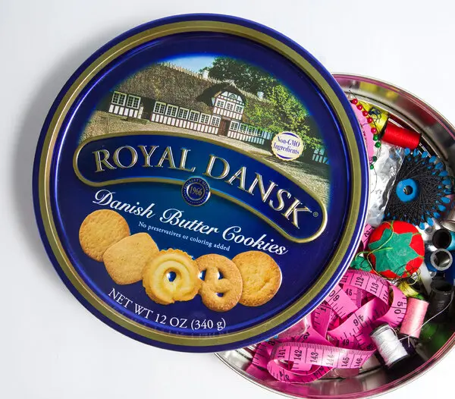
Ejemplos de usos para las cookies

Slide 10
Gestión de sesiones: Evitar que le usuario tenga que volver a iniciar sesión.
Autenticación y autorización: Verificar si el usuario tiene los permisos o roles correctos.
Personalización de la experiencia del usuario: Cambio de idioma o colores en el sitio web.
Carritos de compra: Un usuario añade productos al carrito de compras en una tienda online y, al regresar días después, los productos aún están en el carrito gracias a las cookies.
Seguimiento de comportamiento del usuario: sitios visitados, clic en enlaces, tiempo en una sección de la página.
Publicidad personalizada: si el usuario busca en sitio web y busca zapatos, podrían empezar a salir anuncios de zapatos al usuario.
Recordar datos del formulario: Preferencias de vuelos, el sitio recuerda nombre del usuario y lugares a los que suele viajar, clase en la que viaja, aerolínea preferida, etc.
Control de acceso basado en región: Un sitio de noticias puede mostrar automáticamente noticias locales según la región almacenada en la cookie.
Limitación de frecuencia de visualización: Un sitio puede usar una cookie para asegurarse de que solo se muestre una ventana emergente de suscripción a la newsletter una vez por visita o en intervalos largos.
Seguridad:Las cookies HttpOnly o Secure son usadas para evitar que se acceda a la cookie desde JavaScript, minimizando el riesgo de ataques XSS

Slide 11

MAG. Tomás calderón

